Slide 1
Krötensee-Mittelschule Quali 2019
Informationsveranstaltung für externe Bewerber

Slide 3
Prüfungsfächer
Pflichtfächer
Deutsch
Mathematik
Projektprüfung
Wahlfächer
Englisch, GSE oder PCB
Ein Fach aus Kunst, Sport, Religion ev., Religion kath., Ethik

Slide 4
Wertigkeit der Fächer
Fach | Jahresnote | Prüfungsnote
Deutsch | --- | doppelt
Mathematik | --- | doppelt
Projektprüfung | --- | doppelt
Englisch, GSE oder PCB | --- | doppelt
Weiteres Wahlfach | --- | einfach

Slide 5
Berechnungsbeispiel
Fach | Prüfungsnote | Faktor | Notenpunkte
Deutsch | 2 | 2 | 4
Mathematik | 3 | 2 | 6
Englisch | 1 + 3 | (2) | 4
Projektprüfung | 3 | 2 | 6
Kunst | 2 | 1 | 2
Summe |  |  | 22
Ist die Summe kleiner oder gleich 27, ist der Quali bestanden.
Notendurchschnitt: 22 : 9 = 2,4

Slide 6
Deutsch
Termin: Dienstag, 02. Juli 2019, 8:30 – 11:30
Teil A
Rechtschreibstrategien, Zeichensetzung, fremden Text korrigieren und Wörter richtig schreiben, Zeitformen, direkte/indirekte Rede, Fachbegriffe (30 Min.)
Teil B
Prüfling wählt zwischen zwei Texten aus: Entweder literarischer Text oder Sachtext: Stellungnahme, Inhaltsangabe, Brief, innerer Monolog, Karikatur, Schaubild
Die Verwendung eines rechtschriftlichen Wörterbuchs ist während der gesamten Prüfung erlaubt. Elektronische Wörterbücher sind ausgeschlossen.

Slide 7
Mathematik
Termin: Mittwoch, 03. Juli 2019, 8:30 – 10:20
Teil A
Grundwissen (30 Min.)
Taschenrechner und Formelsammlung sind nicht erlaubt
Teil B
Kompetenzen der 9. Klasse (70 Min.)
Schule wählt zwei aus drei Aufgabenbereichen aus
Grafiktaschenrechner sind nicht erlaubt, andere TR erlaubt

Slide 8
Projektprüfung Rechtliche Vorgaben
Gruppenprüfung
Basiert auf einem Leittext und enthält Lerninhalte aus AWT und boZ (Soziales, Technik, Wirtschaft)
Umfasst einen beobachtbaren an der Schule durchzuführenden arbeitspraktischen Teil (Soziales 150 Min., Technik 240 Min., Wirtschaft 120 Min.)
Bewertete Bereiche
Arbeitspraktische Durchführung an der Schule
Präsentation
Projektmappe

Slide 9
Projektprüfung Ablauf Soziales
Mi., 15.05., 8:00 – 17:00Uhr: Vorbereitung, Planung
In der Schulküche:
Ausgabe des Leittextes
Menüplanung
Planung der Tischgestaltung
Planung der Arbeitsschritte → Organisationsplan
Zeitplanung
Einkaufszettel schreiben
Selbstständiges Einkaufen der Lebensmittel
Arbeitsform: Teamarbeit und Einzelarbeit

Slide 10
Projektprüfung Ablauf Soziales
Mi., 15.05., 8:00 – 17:00Uhr: Vorbereitung, Planung
Im Computerraum:
Menükarte anfertigen
Recherchieren von Sachverhalten für die Präsentation
Erstellen der Projektmappe
Erstellen eines aussagekräftigen Plakates oder einer Präsentation (Power-Point/Open Office/Libre Office) zum Leittext
Arbeitsform: Einzelarbeit

Slide 11
Projektprüfung Ablauf Soziales
Do., 16.05., 9:00 – 11:30Uhr: Durchführung
Arbeitsplatzgestaltung
Fachgerechtes Arbeiten
Arbeitsweise
Kochaufgabe
Praktisches Arbeitsergebnis
Tischgestaltung
Anschließend gemeinsames Essen und Aufräumen der Schulküche.

Slide 12
Projektprüfung Ablauf Soziales
Do., 16.05.: Durchführung
Danach besteht bis 17:00 Uhr die Möglichkeit, die Projektmappe und das Plakat oder die Präsentation fertigzustellen.
Die Fachlehrkraft ist bis 17:00 Uhr anwesend.

Slide 13
Projektprüfung Ablauf Soziales
Fr., 17.05.: Präsentation
Jeder Schüler präsentiert sein ausgearbeitetes Thema.
Ansprechpartnerin: Frau Hollweck

Slide 14
Projektprüfung Ablauf Wirtschaft
Mo., 13.05.2019, 8:00 Uhr: Leittextausgabe
Mo., 13.05.2019, 10:00 Uhr: Einzelleistung
Serienbrief in Word 2003/2013
6-seitigen Flyer oder Infoblatt in Word 2003/2013 erstellen
Buchen in Bestandskonten, Belegbuchungen, Excelberechnungen
Arbeit mit Mebis und PDF24
Anschließend bis Di., 14.05.2019: Arbeit an der Projektmappe und Präsentation, Projektmappe „digital“
Ansprechpartner: Herr Gorzella

Slide 15
Projektprüfung Ablauf Technik
Mi., 15.05.2019, 8:00 Uhr: Leittextausgabe
Do., 16.05.2019, 8:00 Uhr: Praktische Durchführung
Werkpraxis: Werkstoffe Holz/Plexiglas/Metall
Technisches Zeichnen: 3-Seiten-Ansicht, räumliche Darstellung (Isometrie/Kabinettprojektion)
CAD: 2D-/3D-Bereich, „Explosionszeichnung“
Technische Normung
Anschließend Arbeit an der Projektmappe und Präsentation, ab 12:00 Präsentation
Ansprechpartner: Herr Wessely

Slide 16
Weitere Fächer
Genauere Informationen entnehmen Sie bitte dem Flyer

Slide 17
Wichtig!
Gültiger Personalausweis
Mebis-Zugang

Slide 18
Quali-Vorbereitung VHS

Slide 19
Quali-Vorbereitung VHS

Slide 20
Quali-Vorbereitung VHS

Slide 21
Quali-Vorbereitung VHS

Slide 22
Vielen Dank für Ihre Aufmerksamkeit
Harald Röbl

Slide 23
Deutsch Rechtschreiben

Slide 24
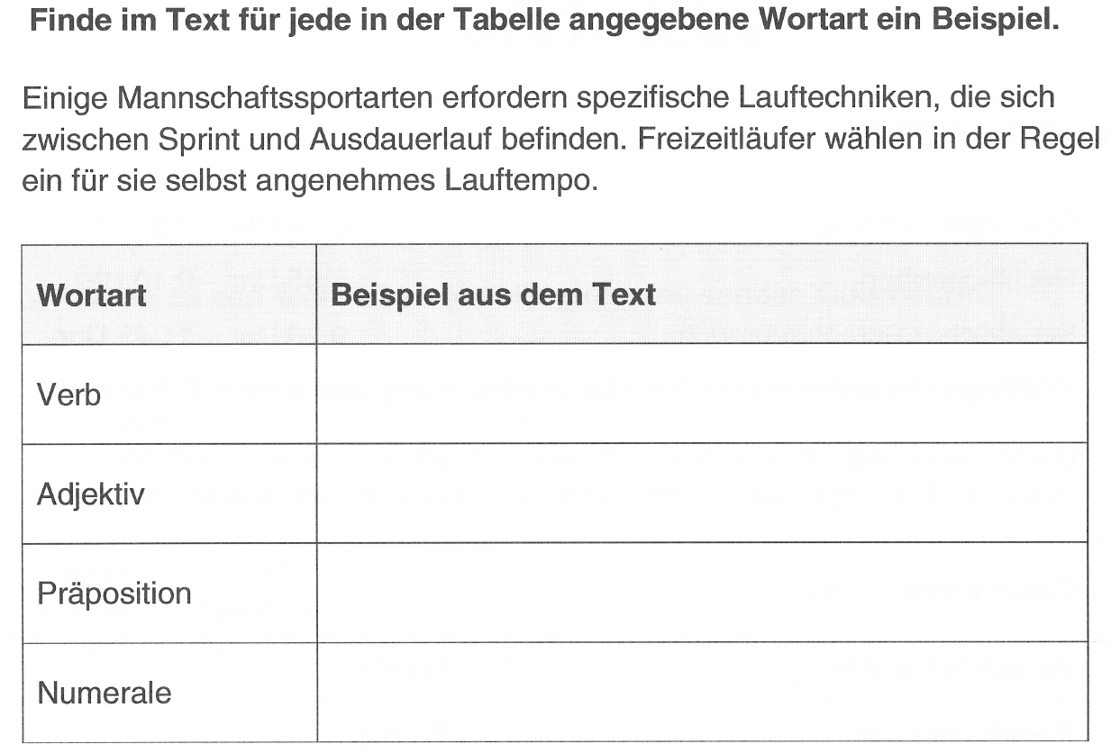
Deutsch Sprachbetrachtung

Slide 25
Deutsch Rechtschreiben

Slide 26
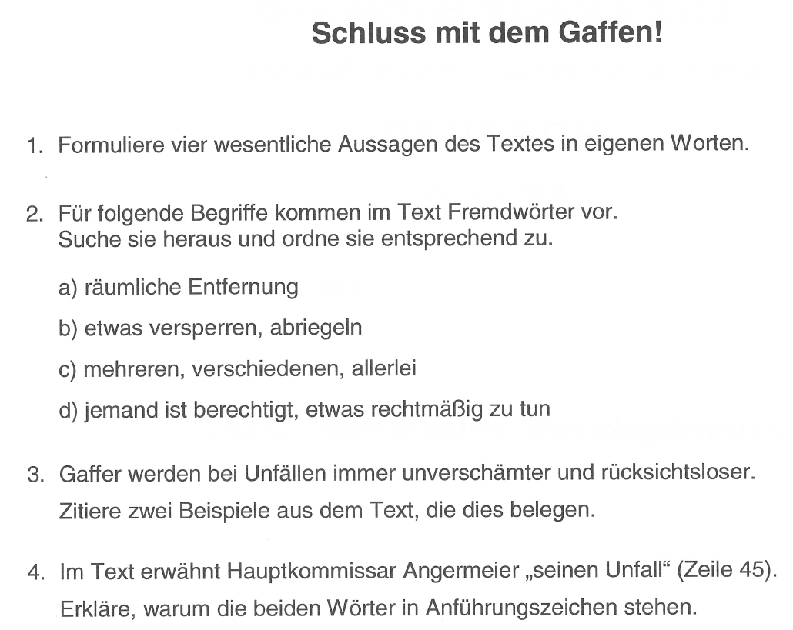
Deutsch Textarbeit

Slide 27
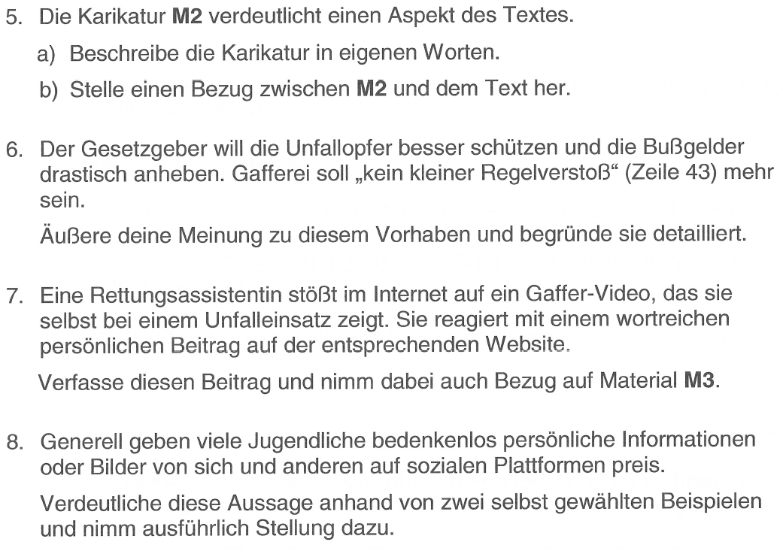
Deutsch Textarbeit

Slide 28
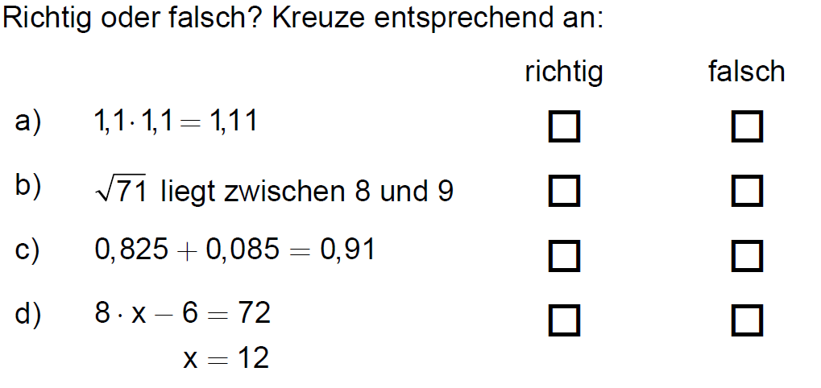
Mathematik Teil A

Slide 29
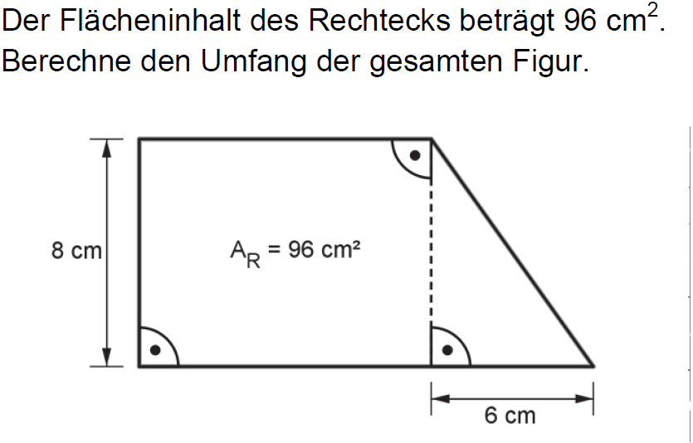
Mathematik Teil A

Slide 30
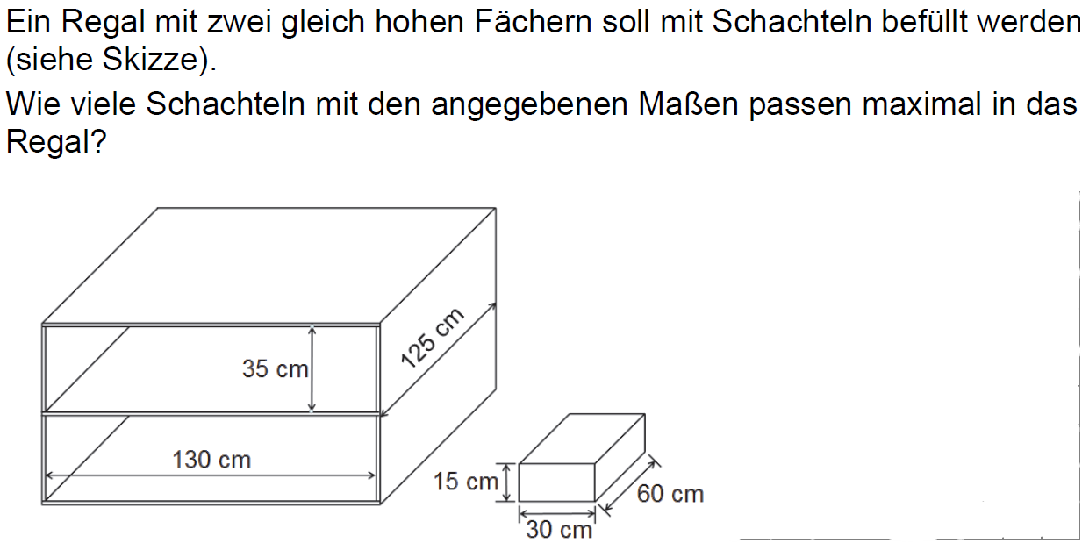
Mathematik Teil A

Slide 31
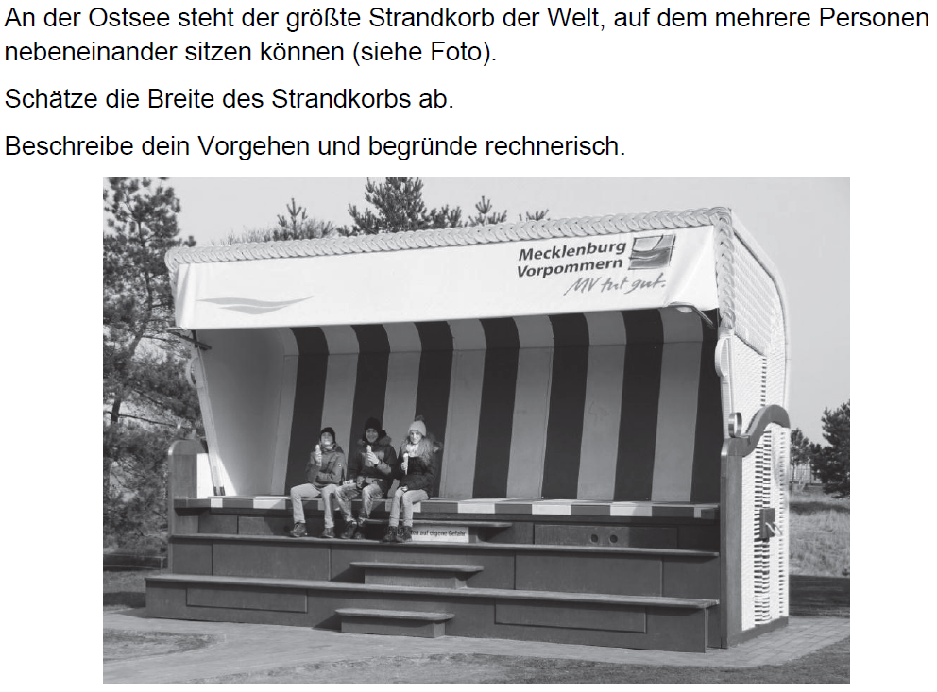
Mathematik Teil A

Slide 32
Mathematik Teil B

Slide 33
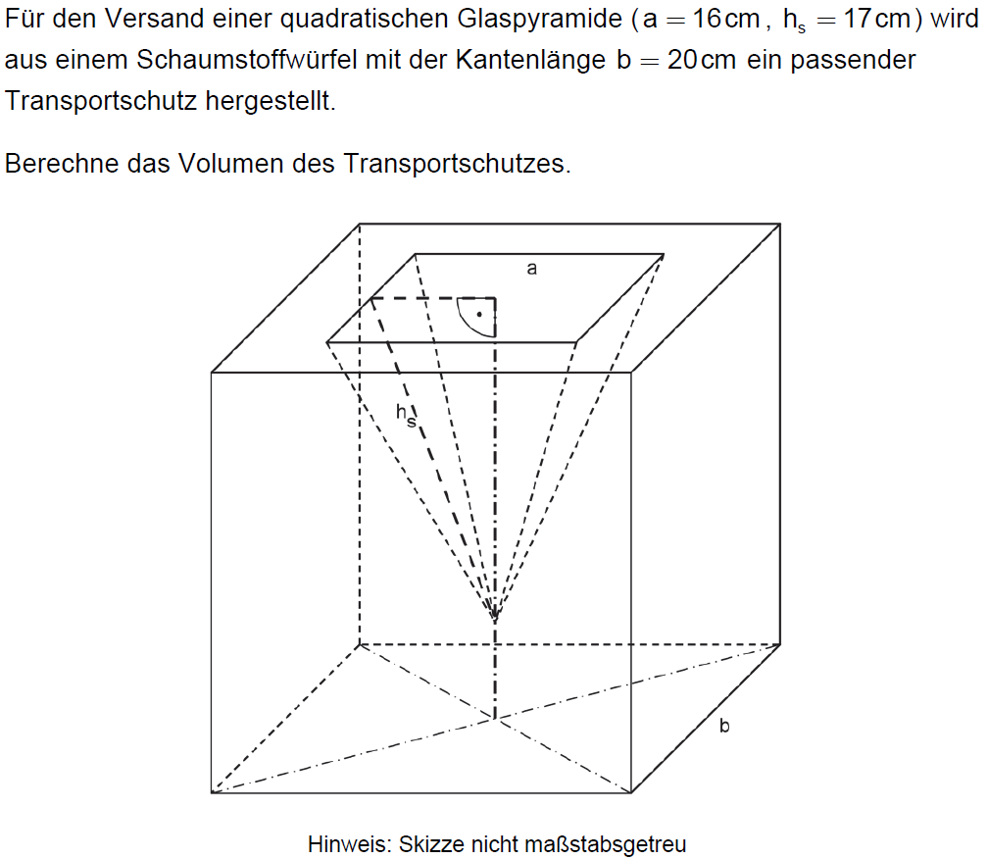
Mathematik Teil B

Slide 34
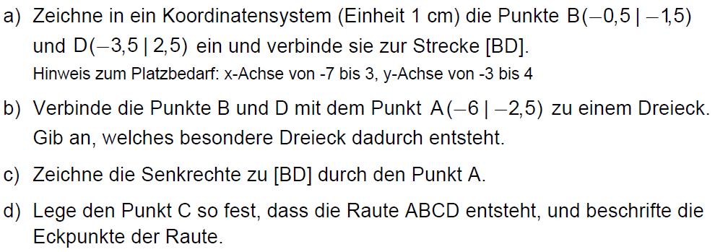
Mathematik Teil B

Slide 35
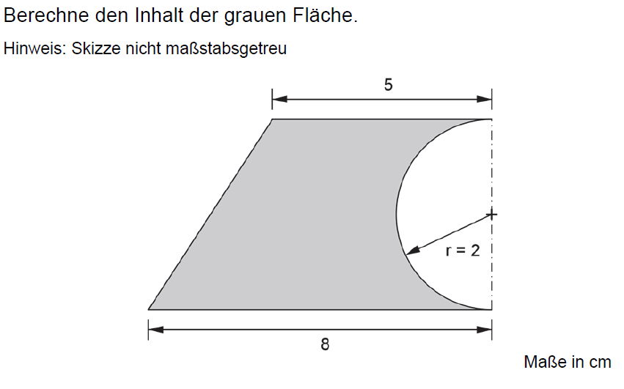
Mathematik Teil B

Slide 36
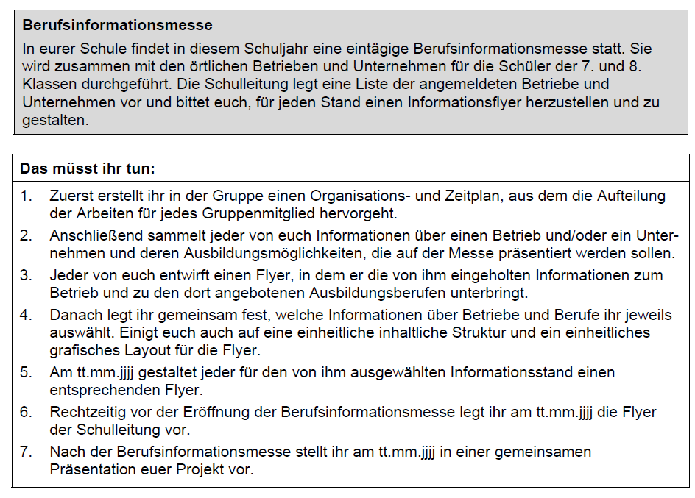
Leittextbeispiel

Slide 37
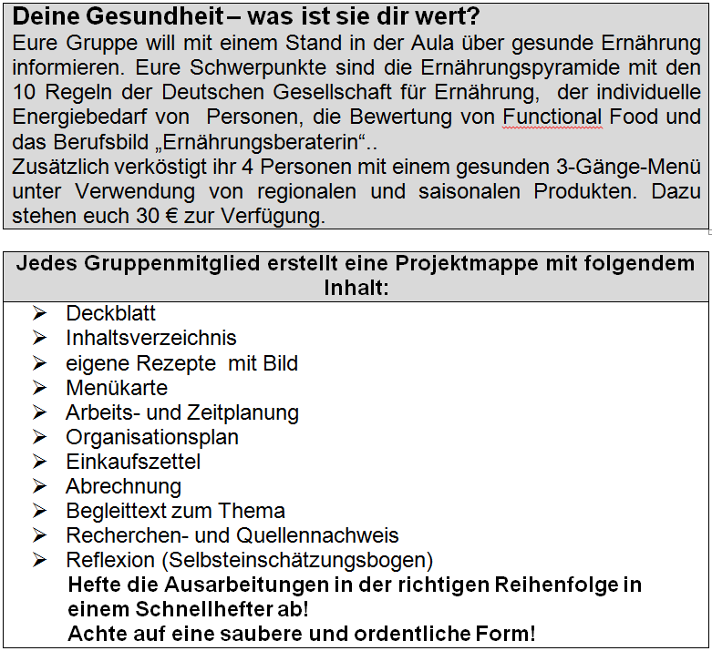
Leittextbeispiel

